Slide 1
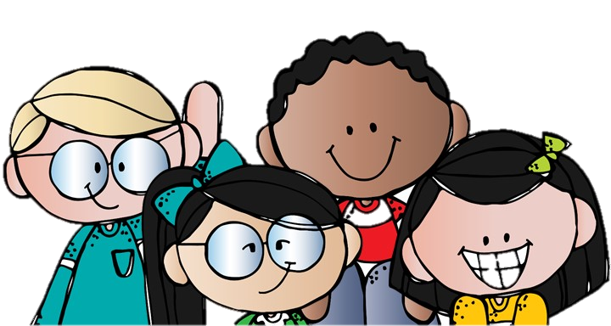
Jardín de niños: Diego Rivera T.M.
Maestra Angélica Rodríguez
Maestra practicante Fátima García
Semana 38 de trabajo:
Aprende en casa III
14 junio – 18 junio 2021

Slide 2
Lunes 14 junio
Campo/ Área | Organizador curricular 1 | Énfasis | Actividades de reforzamiento | Materiales
Educación socioemocional | Empatía | Énfasis: Habla acerca de sus conductas y sus consecuencias. Clase: ¿Qué pasa si...? | Act: Reflexiona 1.-Reflexiona sobre tus acciones recordando alguna situación similar que se observan en las imágenes que se encuentran al final de la planeación. 2.- Responde cuestionamientos como: ¿Qué están haciendo? ¿Cómo te sentirías tu? ¿Qué piensas que es mejor hacer? ¿Por qué? 3.- Explica que harías tu distinto (Sube tu evidencia de la actividad en el grupo de Facebook) | Cuaderno Imágenes
 | Organizador curricular 2
 | Sensibilidad y apoyo hacia otros
 | Aprendizaje esperado
 | Habla sobre sus conductas y las de sus compañeros, explica las consecuencias de sus actos y reflexiona ante situaciones de desacuerdo..
Artes | Organizador curricular 1 | Énfasis: : Manipula y explora las posibilidades de diversos materiales para modelar Clase: Modelado en Aprende en casa | (Actividad a cargo de la maestra de acompañamiento musical: Juana Isabel Ramírez Ramírez y que se compartirá por el grupo de WhatsApp).
 | Expresión artística
 | Organizador curricular 2
 | Familiarización con los elementos básicos de las artes
 | Aprendizaje esperado
 | Reproduce esculturas y pinturas que haya observado..

Slide 3
Martes 15 junio
Campo/ Área | Organizador curricular 1 | Énfasis | Actividades de reforzamiento | Materiales
Exploración y comprensión del mundo natural y social | Mundo natural | Énfasis: Comenta acerca de las condiciones de vida de los animales (en hábitats como el bosque, el desierto, la selva y la costa). Clase: ¿Dónde viven? | Act: Ecosistemas 1.-Seguro recuerdas los distintos ecosistemas que aprendimos en la semana pasada como la costa, selva, bosque y desierto. También aprendimos sobre su flora, fauna y temperatura. 2.- En tu cuaderno describe cada uno de los ecosistemas aprendidos mencionando características de cada uno de ellos 3.- Puedes realizar un dibujo de cada uno para identificarlos mejor. (Sube tu video y evidencia de la actividad en el grupo de Facebook) | Cuaderno Colores
 | Organizador curricular 2
 | Exploración de la naturaleza
 | Aprendizaje esperado
 | Describe y explica las características comunes que identifica entre seres vivos y elementos que observa en la naturaleza.
Pensamiento matemático | Organizador curricular 1 | Énfasis: Determina la capacidad de un recipiente. Clase: Pócimas mágicas | Act: ¿Cuento cabe? 1.- Vamos a realizar una pócima mágica para esto necesitamos tazas y una botella de 2 litros, agua (para representar sentimientos y emociones). Los ingredientes son: 2 tzas de esencia de amor 5 gotas de recuerdos ½ de carcajadas ½ de empatía 1 de felicidad 2.- Todos estos estos ingredientes los vamos a ir echando en la botella de 2 litros. Al final fíjate qué tanto le falta para llenarse el recipiente. ¿Te diste cuenta que está en la mitad? ¿Qué pasa si le volvemos a echar todos los ingredientes con las mismas cantidades? 3.- Experimenta con las cantidades hasta llenar el envase de 2 litros. ¿Cuantas necesitaste? (Sube tu video y evidencia de la actividad en el grupo de Facebook) | Agua (para representar sentimientos y emociones). Tazas Botella 2 litros
 | Forma, espacio y medida
 | Organizador curricular 2
 | Magnitudes y medidas
 | Aprendizaje esperado
 | Usa unidades no convencionales para medir la capacidad con distintos propósitos

Slide 4
Miércoles 16 junio
Campo/ Área | Organizador curricular 1 | Énfasis | Actividades de reforzamiento | Materiales
Lenguaje y comunicación | Participación social | Énfasis: Escribe palabras a partir de su nombre escrito. Clase: Palabras escondidas | Act: Mi nombre 1.-Recuerdas que en clases anteriores estuvimos trabajando con los nombres, pues ahora lo haremos con el tuyo pero lo buscaremos en otras palabras. Escribe tu nombre e identifica las letras de el 2.- Piensa en las palabras que empiezan con esa letra, haciéndolo con cada una de ellas. Escribe al menos 3 palabras por cada letra, por ejemplo: F a t i m a: foco fruta fiesta árbol 3.- Anótalas en tu cuaderno (Sube tu evidencia en el grupo de Facebook) | Cuaderno Lápiz
 | Organizador curricular 2
 | Uso de documentos que regulan la convivencia
 | Aprendizaje esperado
 | Escribe su nombre con diversos propósitos e identifica el de algunos compañeros.
Educación Física | Organizador curricular 1 | Énfasis: Conoce las normas básicas de convivencia en la casa a partir de su interacción en juegos Clase: Juguemos con reglas | (Actividad a cargo del maestro de Educación Física: Rafael Olivas Rojas y que se compartirá por el grupo de WhatsApp).
 | Competencia motriz
 | Organizador curricular 2
 | Creatividad en la acción motriz
 | Aprendizaje esperado
 | Reconoce formas de participación e interacción en juegos y actividades físicas a partir de normas básicas de convivencia

Slide 5
Jueves 17 junio
Campo/ Área | Organizador curricular 1 | Énfasis | Actividades de reforzamiento | Materiales
Pensamiento Matemático | Forma, espacio y medida | Énfasis: Reconoce figuras por sus atributos geométricos Clase: Juegos de figuras | Act:: Figuras geométricas 1.-Recuerdas todas las figuras que podemos formar con el tangram? 2.- Esta actividad que realizaremos es perecida pero será con mas figuras, al finalizar la planeación aparecen unos animales hechos con figuras y en el un lado las figuras con las que lo formaron. Observa la muestra y recrea los animales 3.- Responde: ¿Que figuras utilizaste para la rana?, ¿Que figuras utilizaste para el pescado?, ¿Que figuras utilizaste para el ratón (Sube tu video y evidencia de la actividad en el grupo de Facebook) | Imagen de las figuras geométricas
 | Organizador curricular 2
 | Figuras y cuerpos geométricos
 | Aprendizaje esperado
 | Reproduce modelos con formas, figuras y cuerpos geométricos.
Lenguaje y Comunicación | Organizador curricular 1 | Énfasis: Describe lo que observa en imágenes e infiere el contenido de los diálogos Clase: La historia continuará... | Act ¿Como va? 1.-El otro día me encontré un cuento pero no lo pude leer, no tenía palabras, alguien se las ha de haber llevado… ¿Me ayudas a crear la historia? Observa las imágenes e imagina qué pudieran estar diciendo los personajes. 2.- Observa la imagen que se encuentra al final de planeación y crea la historia 3.- Graba un video contando tu historia (Sube tu evidencia de la actividad en el grupo de Facebook) | Imágenes Video
 | Oralidad
 | Organizador curricular 2
 | Conversación
 | Aprendizaje esperado
 | Expresa con eficacia sus ideas acerca de diversos temas y atiende lo que se dice en interacciones con otras personas.

Slide 6
Viernes 18 junio
Campo/ Área | Organizador curricular 1 | Énfasis | Actividades de reforzamiento | Materiales
Exploración y comprensión del mundo natural y social | Mundo Natural | Énfasis: : Compara e identifica algunos rasgos que distinguen a los seres vivos. Clase: ¿De quién son estas crías? | Act: Crías 1.- ¿Sabias que a los bebés de los animales se les dice crías? 2.- Al final de la planeación se encuentra una actividad donde aparecen unas crías con sus nombres identifica quien es su mamá y escríbelo en el recuadro de abajo 3.- Investiga con alguien de tu familia en alguna otra fuente (Sube tu evidencia de la actividad en el grupo de Facebook) | Imágenes de crías de animales
 | Organizador curricular 2
 | Exploración de la naturaleza
 | Aprendizaje esperado
 | Describe y explica las características comunes que identifica entre seres vivos y elementos que observa en la naturaleza
Lengua extranjera / Ingles (ciclo I)
Recuerda unirte a ver la clase de inglés, y seguir las actividades que se proponen

Slide 7
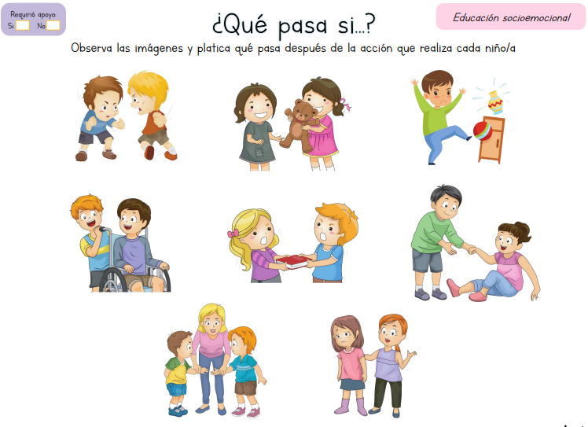
Lunes 14 de junio
Observa

Slide 8
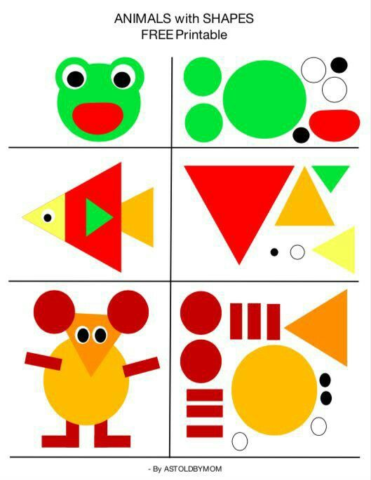
Jueves 17 de junio
Pensamiento matemático
Dibuja en una hoja o imprímelo

Slide 9
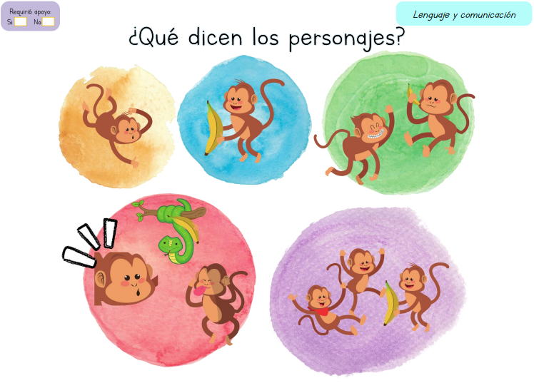
Jueves 17 de junio
Observa

Slide 10
Viernes 18 de junio
Dibuja en una hoja o imprímelo

Slide 11
Indicaciones
• Observar el programa de televisión en la programación que le sea posible.
• Recuerden de trabajar las actividades de reforzamiento en el cuaderno de trabajo y subir al grupo de Facebook fotografías y videos cortos solicitados.
•Todas las evidencias de trabajo de tu hijo (a) se suben a la página de Facebook (expediente personal) con la fecha, nombre de la actividad o clase y las observaciones (logros o dificultades) correspondientes.
Ejemplo: miércoles 18/11/2020 clase: el personaje y sus diferentes historias. Se le facilita identificar las acciones del personaje, lo relaciona con otras historias y comenta características y sucesos. Con esto no es necesario subir muchas fotografías de una sola actividad, lo importante es lo que ustedes observan en el proceso.
•Si no puedes imprimir alguna actividad, recuerda que la puedes dibujar en tu cuaderno (puedes usar figuras básicas como círculos o triángulos) para que luego tu hijo(a) la realice.
•Video llamada con alumnos/ sala de Facebook o Google meet: Estar atentos del grupo de Facebook y WhatsApp para visualizar día y horario.
•Estrategia didáctica para alumnos que requieren apoyo / Serán integrados en dos clases con la totalidad de los alumnos para que se motiven y participen. Serán cuestionados directamente sobre el desarrollo de las clases y se les enviarán actividades de reforzamiento

Slide 12
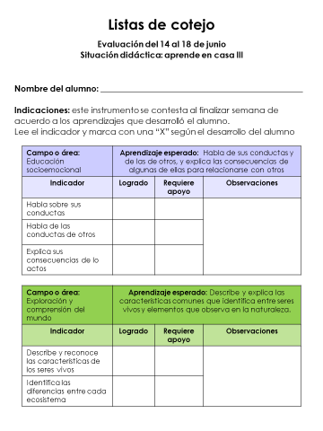
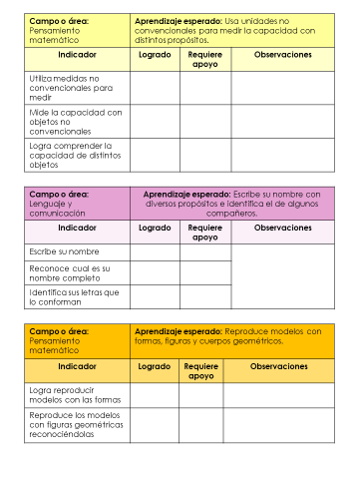

Slide 13
